Slide 1
Ватанны саклаучылар көне белән!

Slide 2
23 февраль- Ватанны саклаучылар көне. Бу батырлар һәм кыюлар көне. Безнең бабаларыбыз Совет Армиясендә хезмәт иткәннәр. Хәзер инде абыйларыбыз хезмәт итә. Безнең тыныч тормышыбызны дошман бозмасын өчен алар илне саклыйлар. Содат абыйлар самолетларда очалар. Очучылар - илебезнең зәңгәр күген, диңгезчеләр илебезнең суларын һәм коры җирдәге чикләрен саклыйлар. Сез дә үскәч, Ватанны сакларга сафка басарсыз. Ватан- Туган ил дигән сүз ул. Аны без һәрберебез сакларга тиешбез.

Slide 3
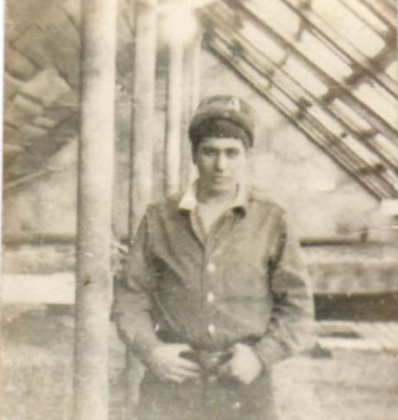
Гарипов Рафис Нафикъ улы

Slide 4
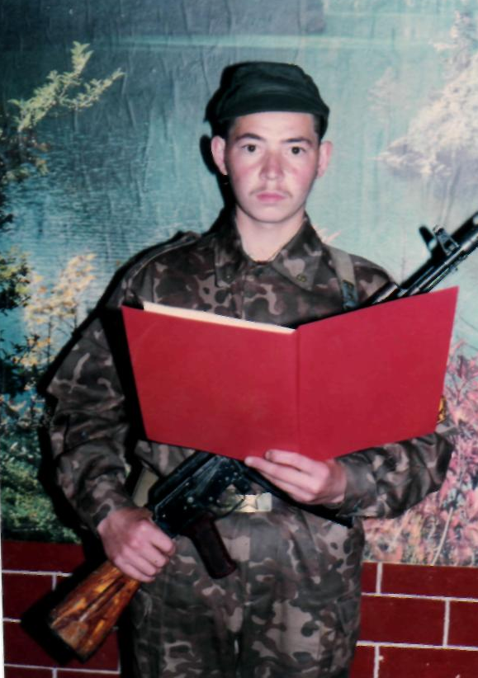
Курбангалиев Марат Миннехарис улы

Slide 5
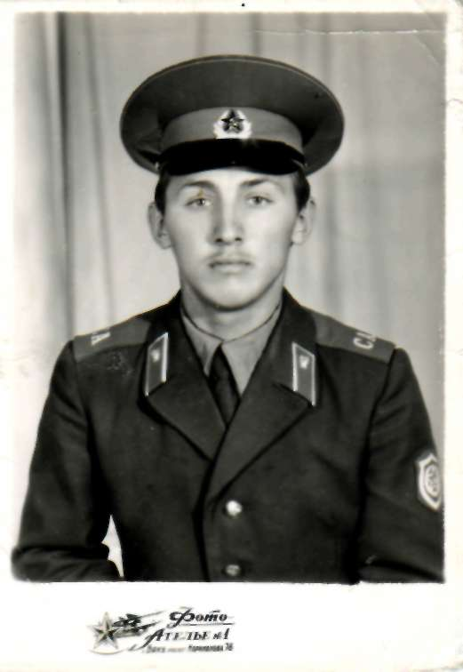
Вильданов Габделнур Вахит улы

Slide 6
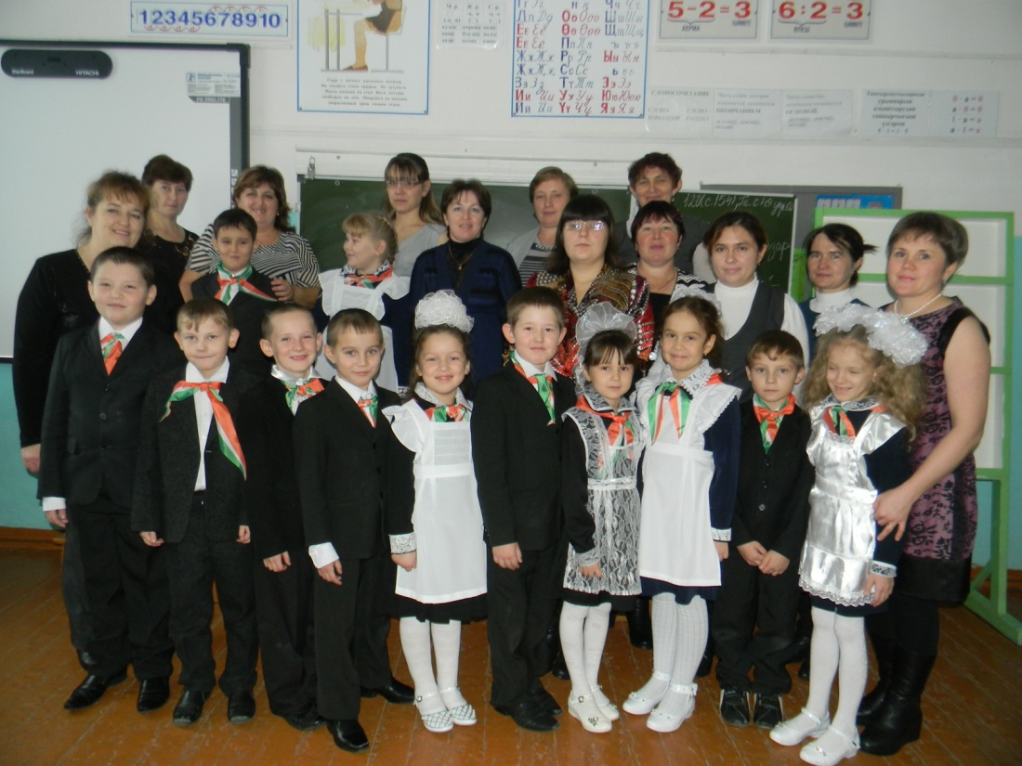
Котлап бүген әтиләрне
Җырлыйк без матур җырлар.
Сезне шатлыкларга күмсен
Безнең башкарган җырлар.

Slide 7
Бииләр итек-читекләр
Гармун уйныйм, гармун уйныйм
Һаман гармун уйныйм мин.
Остарып җиткәч барысын да
Биетергә уйлыйм мин.
Учларыңны шапылдатып,
Чәчләреңне сыпыр да
Тыпыр-тыпыр, тыпыр-тыпыр,
Тыпыр-тыпыр тыпырда.
Әй бии итек-читекләр,
Әй уйныйм мин, уйныйм мин.
Минем кебек шәп гармунчы
Юктыр диеп уйлыйм мин.

Slide 8
Бикмухаметов Зиннур Мулланур улы

Slide 9
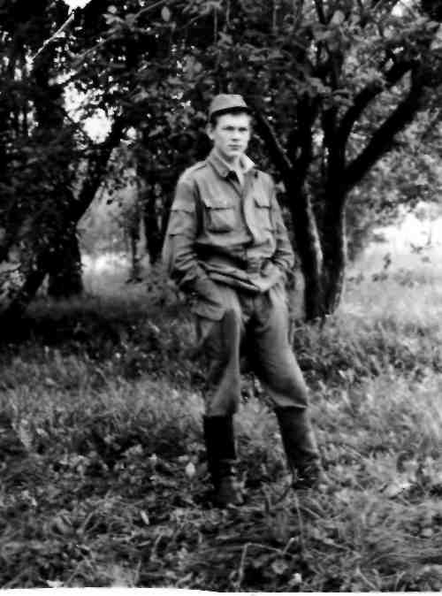
Батыршин Нурфәт Нургали улы

Slide 10
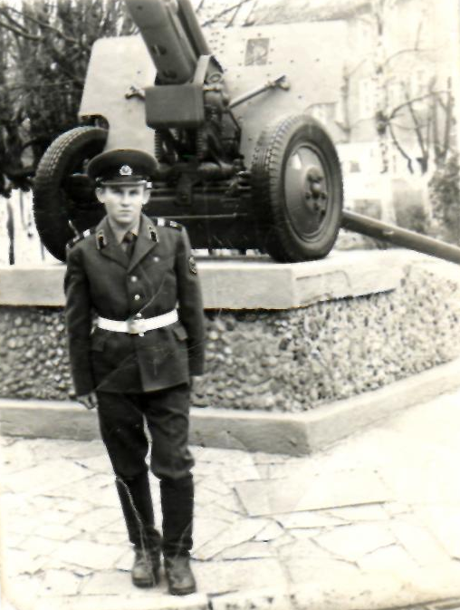
Хамидуллин Илдус Ибраһим улы

Slide 11
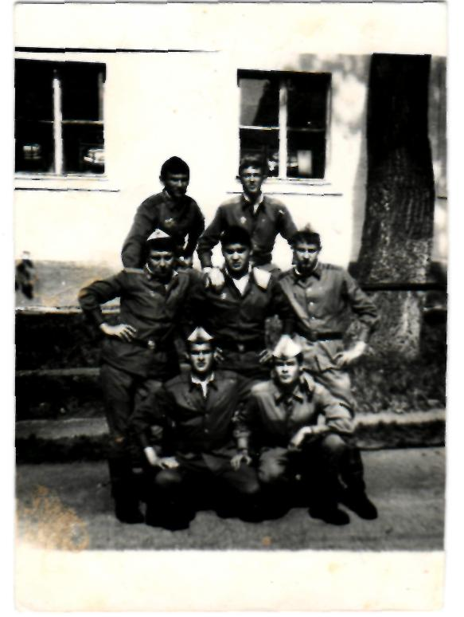
Курбанов Илгиз Миннехан улы

Slide 12
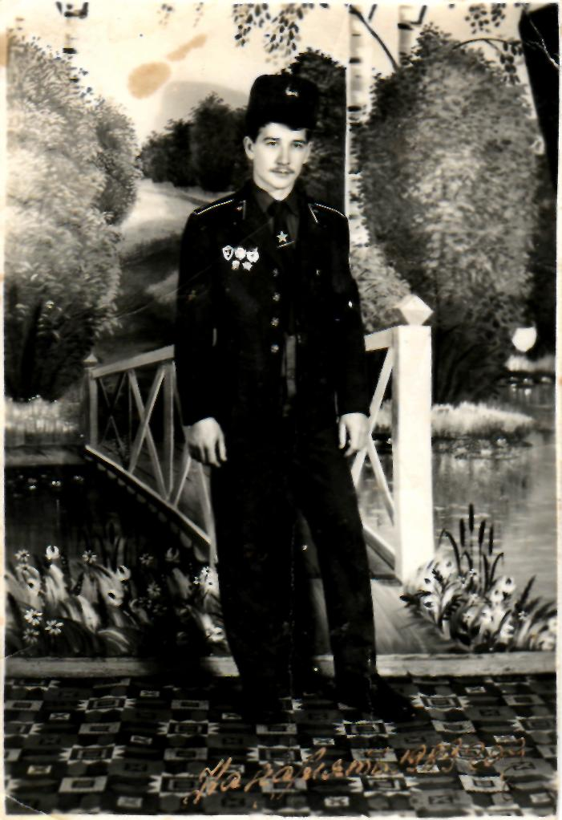
Кашапов Фәнис
Әхмәт улы

Slide 13
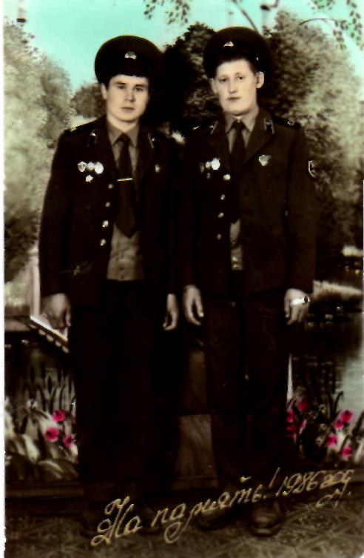
Хамидуллин Фәрит Мансур улы

Slide 14
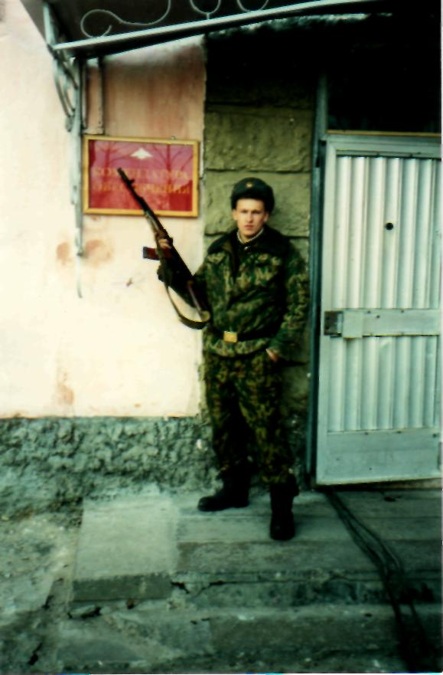
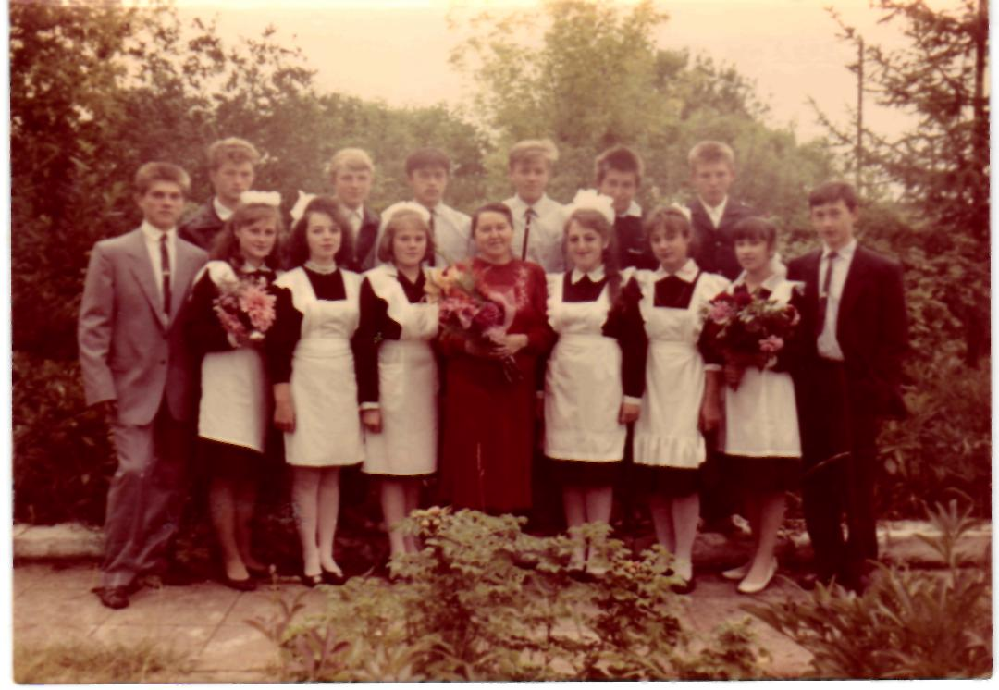
Мәктәп еллары...
Хусаинов Әхмәт Хәлим улы

Slide 15
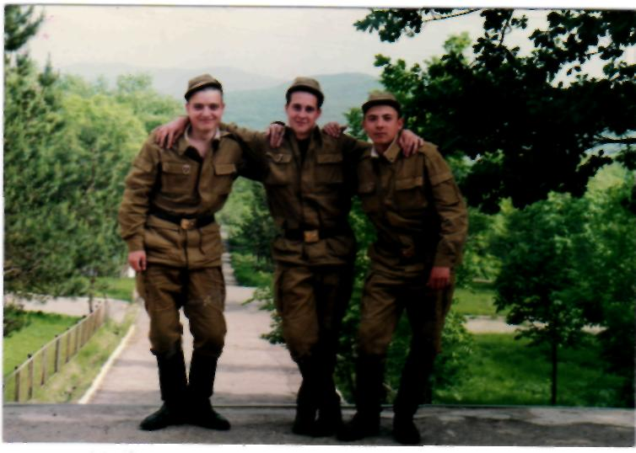
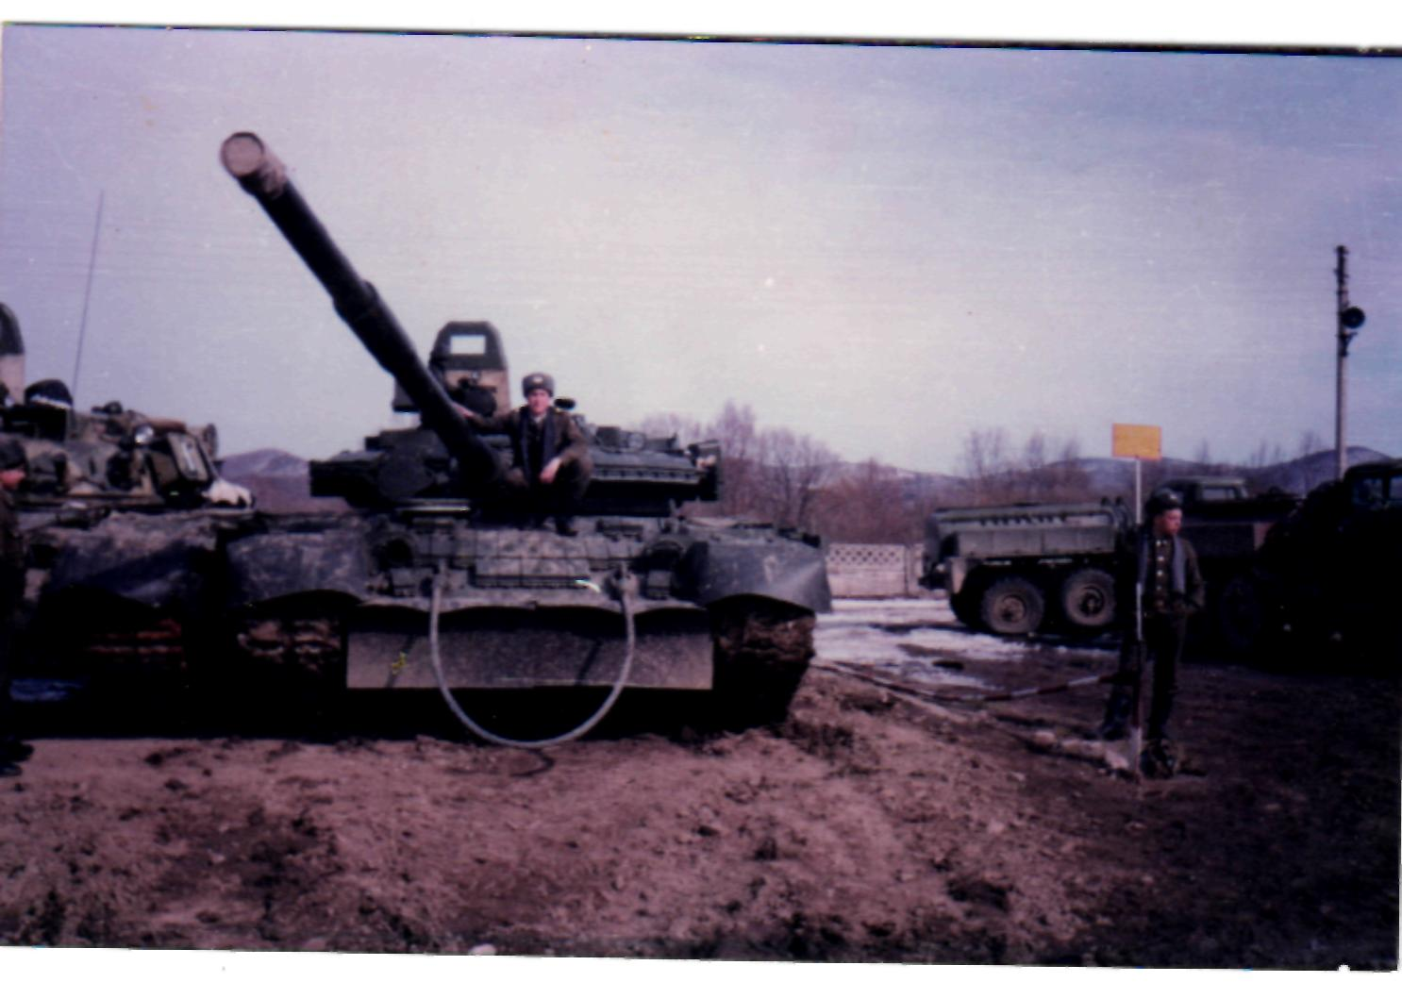
Фатхуллин Ренат Тәлгать улы

Slide 16
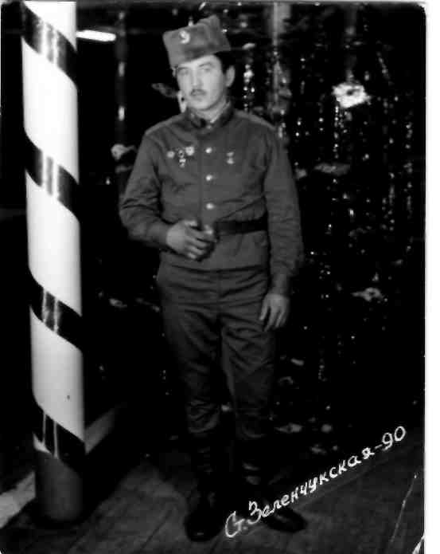
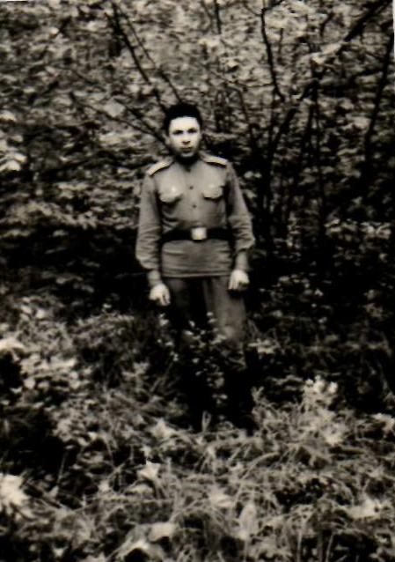
Фатхутдинов Вәкил
(Рифатның бабасы)
Фатхутдинов Илфат
Вәкил улы

Slide 17
Сыйныфта ИҢ ЯШЬ ӘТИ – 1978 елгы
Курбангалиев Марат Миннехарис улы
Сыйныфта ИҢ ОЛЫ ӘТИ – Хамидуллин Илдус Ибраһим улы

Slide 18
Бу бәйрәм берничә төрле исем белән йөртелде:
- Совет Армиясе көне ; - Кызыл Армиянең туган көне; - Кораллы көчләр һәм Хәрби Диңгез флоты көне.
Хәзер бу бәйрәм Ватанны саклаучылар көне дип йөртелә…
23 февральдә әтиләрне, бабайларны, абыйларны, кем армиядә хезмәт иткән яки әле хәзерге көндә хезмәт итә – барысын да бәйрәм белән котлыйлар.

Slide 19
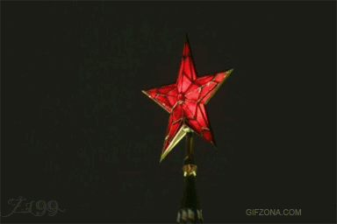
Кадерле әтиләребез һәм малайларыбыз! Сезне чын күңелдән бәйрәмегез белән котлыйбыз! Эшегездә зур уңышлар, тыныч, аяз күк йөзе телибез! Ә малайларга көчле, нык, кыю, әдәпле, ихтирамлы, башкаларга игътибарлы булып үсүләрен телибез; ир-егет дигән исемне горур йөртегез!

